Slide 1
KA122 - Mobilita učiacich sa a zamestnancov v OVP Projekt: Odbornosť a zručnosť Prijímateľ projektu: Stredná odborná škola dopravná Rosinská cesta 2 010 08 Žilina Miesto pobytu: Střední odborná škola a Střední odborné učiliště, Hradec Králové, Vocelova 1338, Hradec Králové, Česká republika Dátum pobytu: 07.11.-18.11.2022
Účastník: Damián Mydliar
Za obsah zodpovedá autor a Európska komisia ani národná agentúra nenesú zodpovednosť za použitie týchto informácií

Slide 2
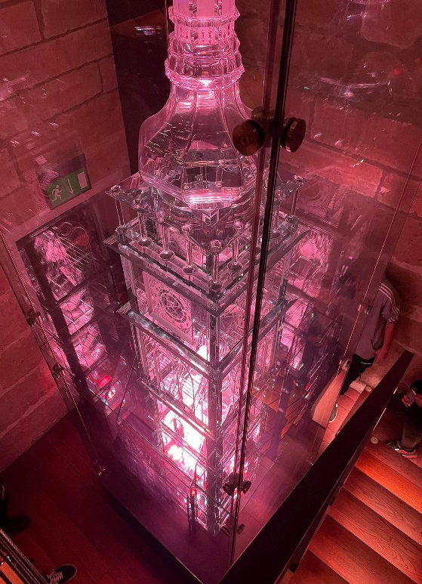
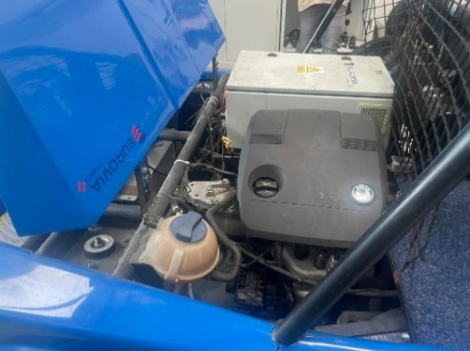
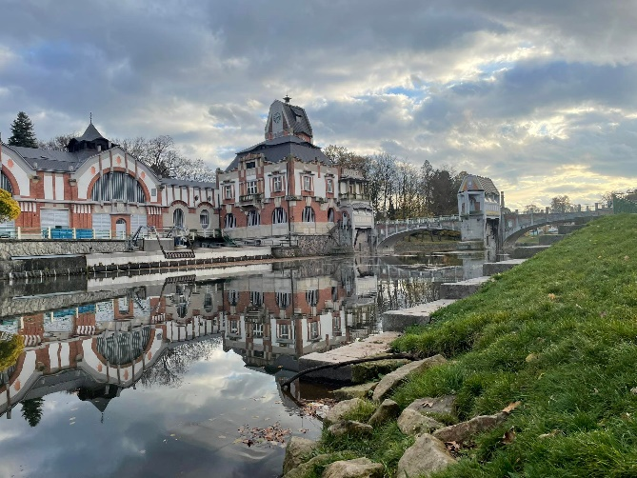
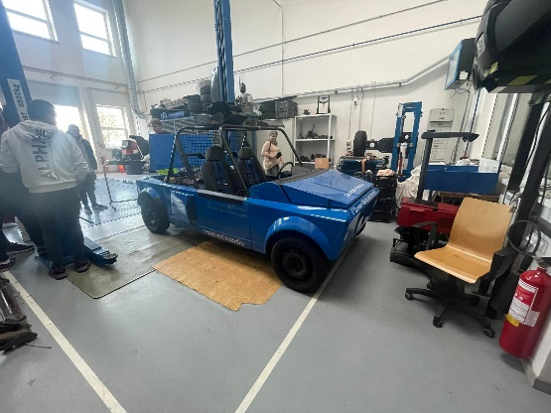
Pondelok 7.11
Pondelok sme navštívili výukové a výskumne centrum univerzity v Pardubiciach.
Vypočuli sme si prednášku o elektro mobilite .
Voľnočasové aktivity :
Po ukončení Exkurzie sme boli pozrieť mesto Hradec Králové a navštívili sme Bielu Vežu, kde bol vyhlaď na celé mesto . Dole vo veži sa nachádzal presný model veži zo skla podsvietený farbami .
Top dňa :
Bolo ich vlastné poskladané auto s motorom z Fabie a pohonom všetkých 4 kolies.

Slide 3
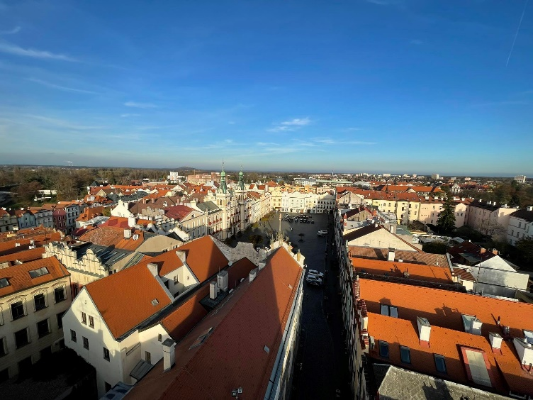
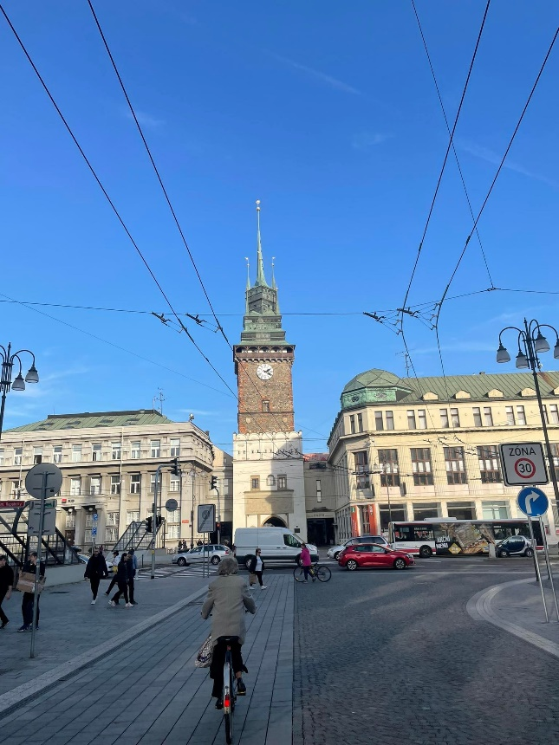
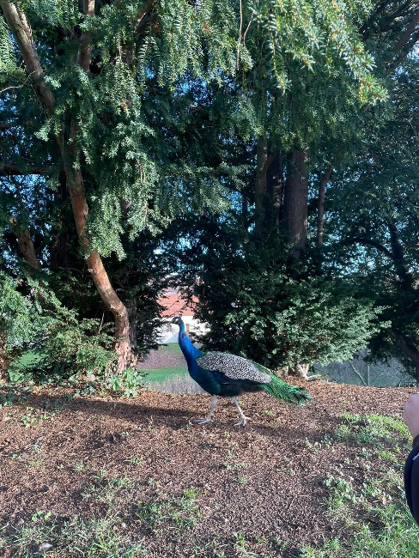
Utorok 8.11
Utorok ráno sme začali deň teoretickým vyučovaním v škole. Absolvovali sme hodiny: elektrotechniku, opravarenstvo , strojársku technológiu a poslednú elektro príslušenstvo vozidiel .
Voľnočasové aktivity :
Navštívili sme mesto Pardubice kde sme si spravili obhliadku mesta a pozreli pamiatky. Videli sme vežu nad zelenou bránou, kde bol výhľad na celé mesto z hora a ďalej sme pokračovali historickým námestím až na Pardubický zámok, kde voľne pobehovali pávy.
Top dňa :
Prehliadka mesta a veže nad zelenou bránou .

Slide 4
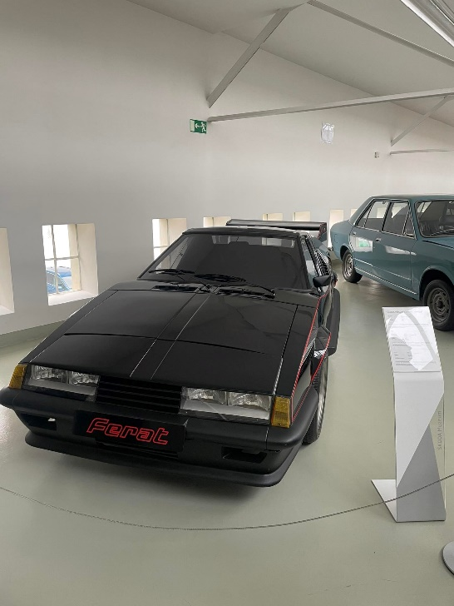
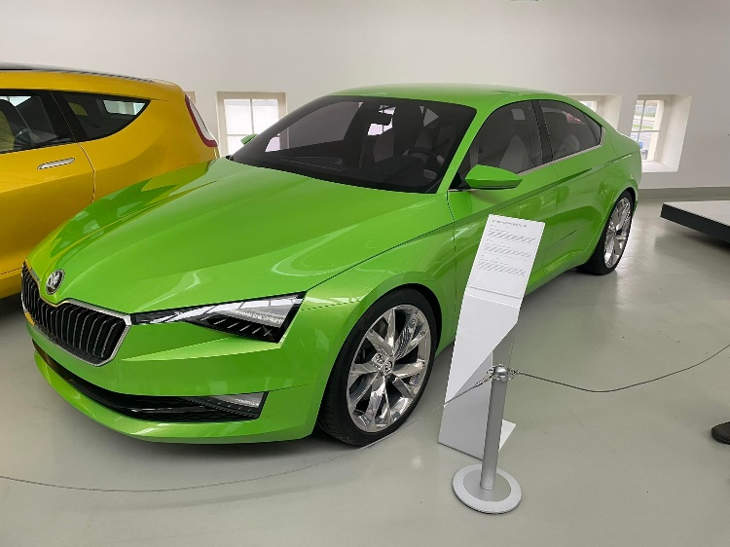
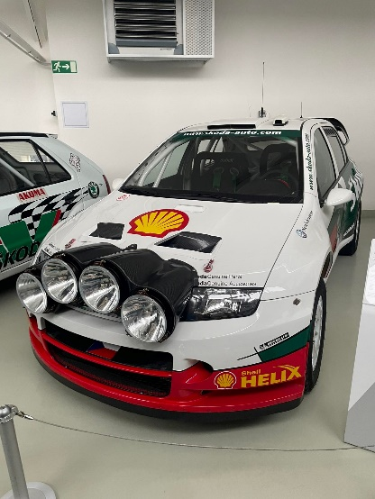
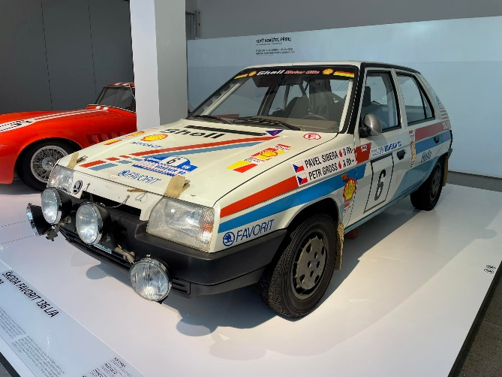
Streda 9.11
Stredu sme sa vydali na Exkurziu do Mlade Boleslavie , kde sme navštívili Škoda múzeu.
Z múzea sme vyrazili rovno do továrne škody kde sme si pozreli časť výroby Aut Škody.
Auto z filmu Upir s Feratu
Kde sa preslávilo a zachoval sa jeden kus .
Top dňa :
Prehliadka továrne Škoda

Slide 5
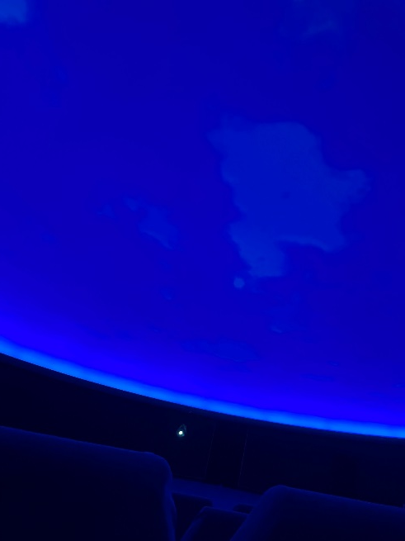
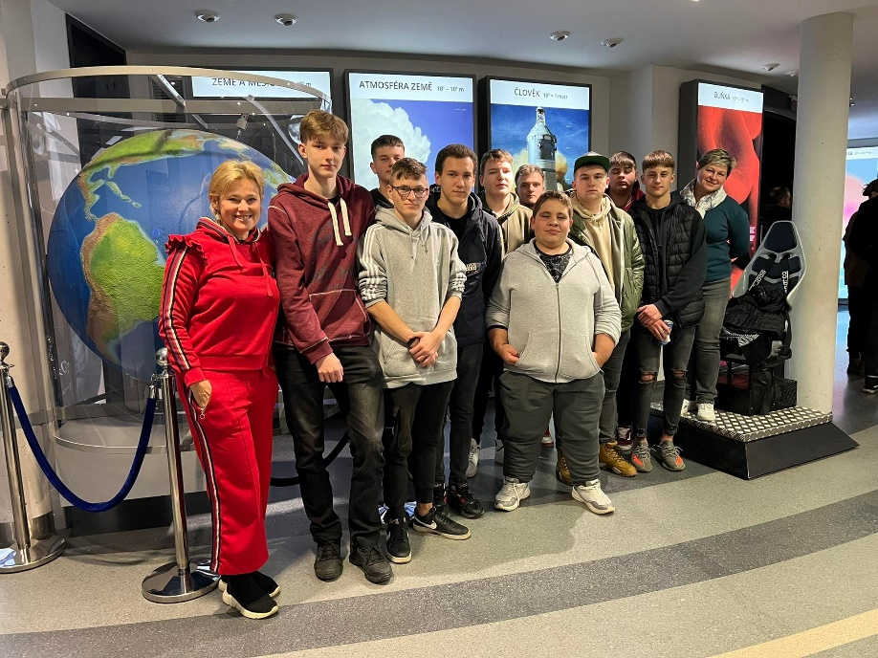
Streda – po obede
Absolvovali sme exkurziu do planetária v Hradci Králové, kde sme si pozreli prednášku o hviezdach, planétach a temnej hmote.
Top dňa:
Prednáška o hviezdach.

Slide 6
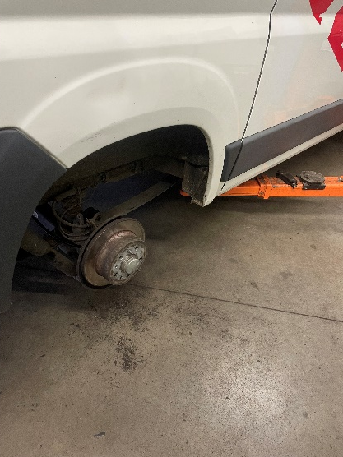
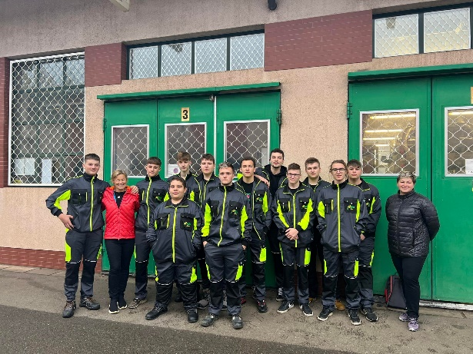
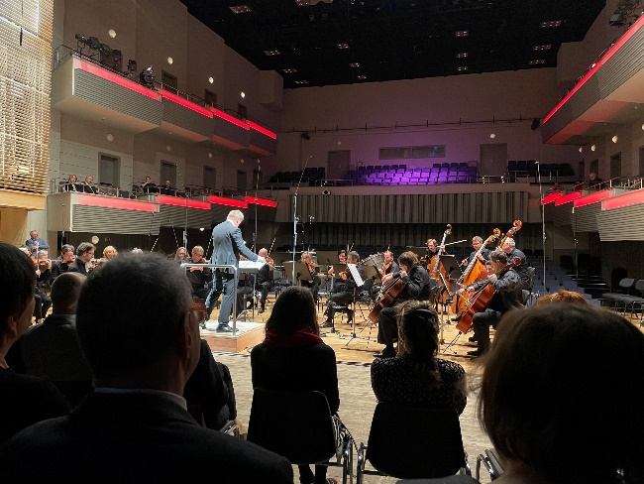
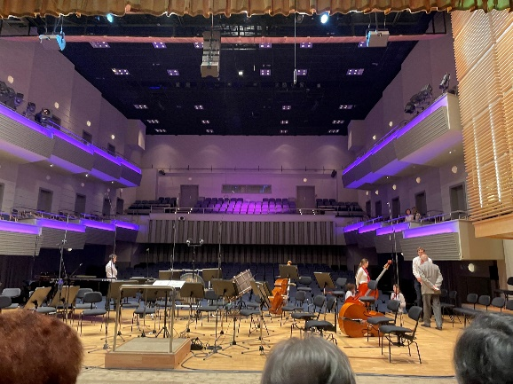
Štvrtok 10.11
Štvrtok sme sa zúčastnili odborného výcviku, kde sme sa rozdelili ku majstrom ktorý nám zadali prácu na autách.
Majster nám dal za úlohu vymeniť lanká zadnej ručnej brzdy.
Večer po obede sme sa vybrali do filharmónie, kde sme si vypočuli Ludwiga Van Beethovena .
Top dňa: Filharmonia.

Slide 7
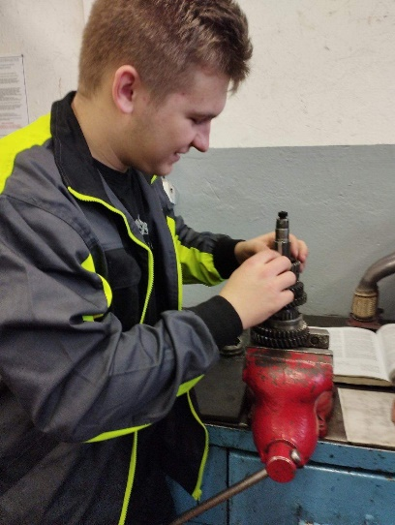
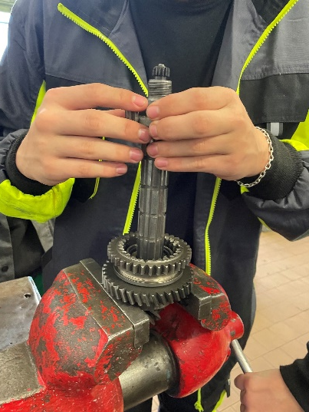
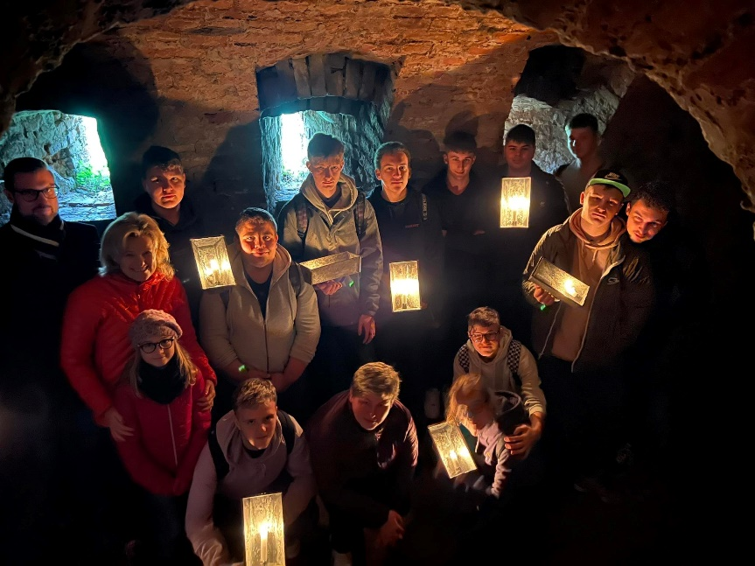
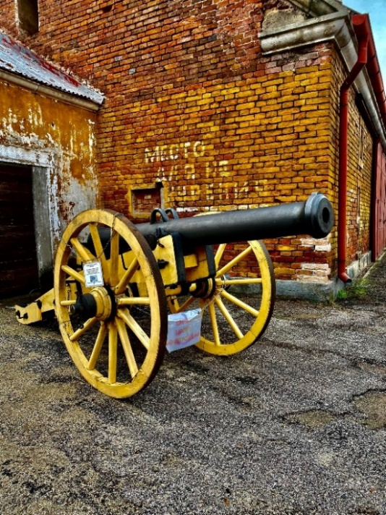
Piatok 11.11
Dnes sme začali deň praxou, kde sme si vymenili majstrov a dali nám nové úlohy.
Dostali sme za úlohu rozobrať prevodovku a konkrétne vybrať hriadeľ prevodovky a vymeniť synchronizačne krúžky a naspäť zloziť.
Po obede :
Hneď po praxi sme boli na exkurzii pevnosti Josefov, kde sme sa prechádzali po podzemných chodbách ktoré slúžili na obranu mesta pred útokom .
Top dňa: Prechádzka v podzemných chodbách.

Slide 8
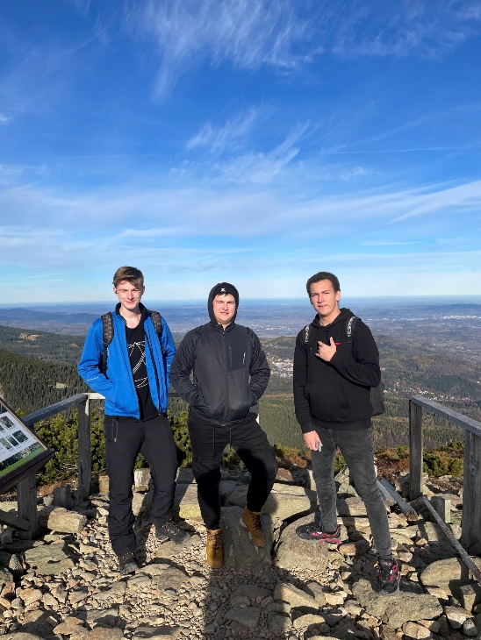
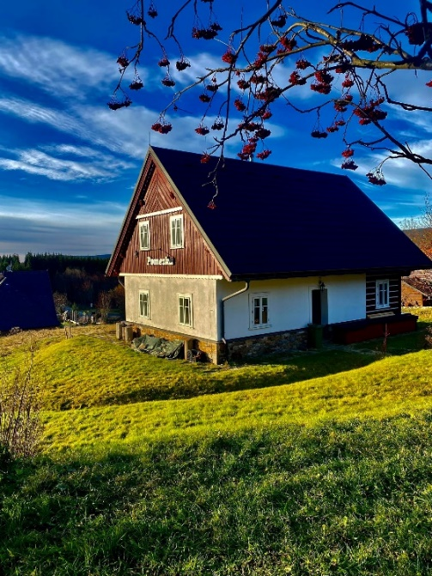
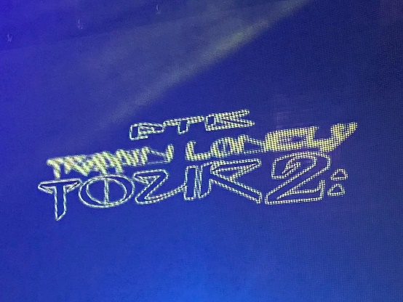
Sobota 12.11
Skoro ráno sme sa vybrali na autobus a turistiku na najvyšší vrch Čiech, kde boli úžasné výhľady na krajinu.
Večer sme sa vybrali na koncert PTK.
Top dňa: Turistika na Snežku.

Slide 9
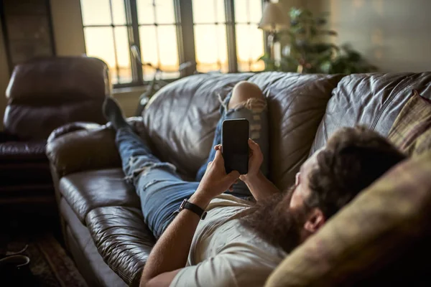
Nedeľa 13.11
Nedeľu sme si konečne všetci oddýchli po dlhom týždni .

Slide 10
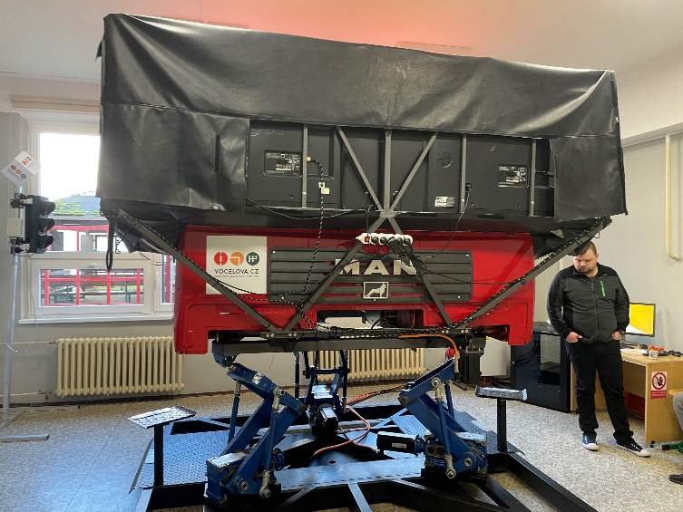
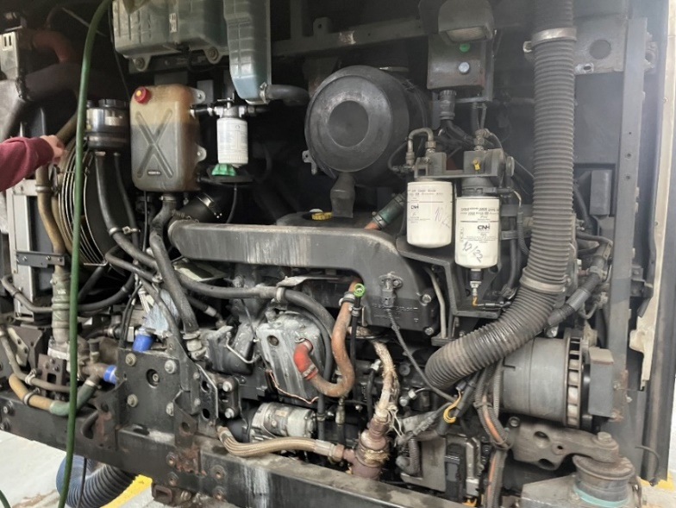
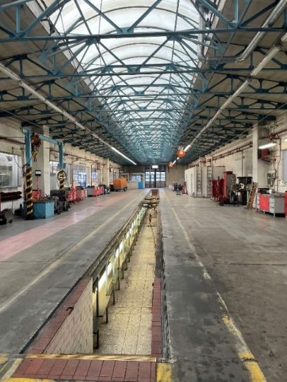
Pondelok 14.11
Pondelok sme začali deň na trenažéroch zvárania, motorky a kamiónu.
Po obede sme absolvovali exkurziu do mestského dopravného podniku, kde sme sa previezli novým elektrickým autobusom a videli dielne ktoré sa používajú na údržbu a opravu autobusov.
Top dňa:
Jazda na trenažéri kamiónom.

Slide 11
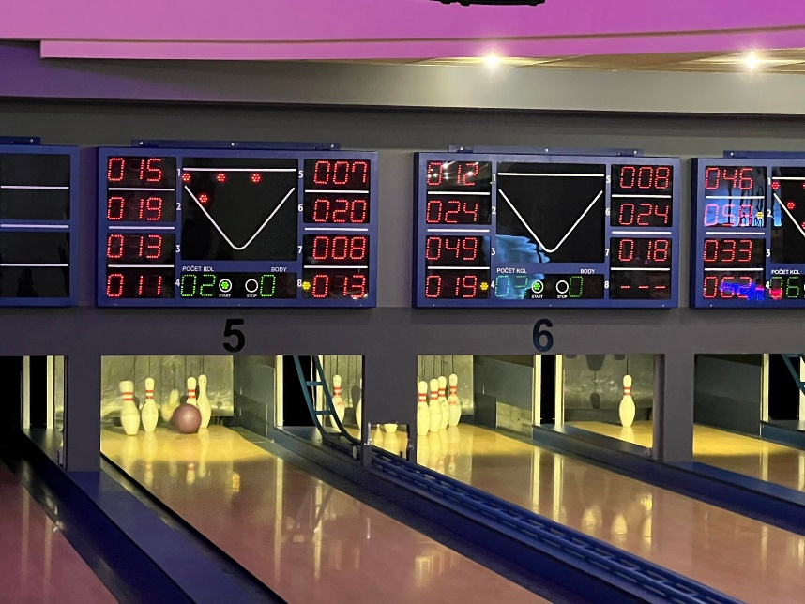
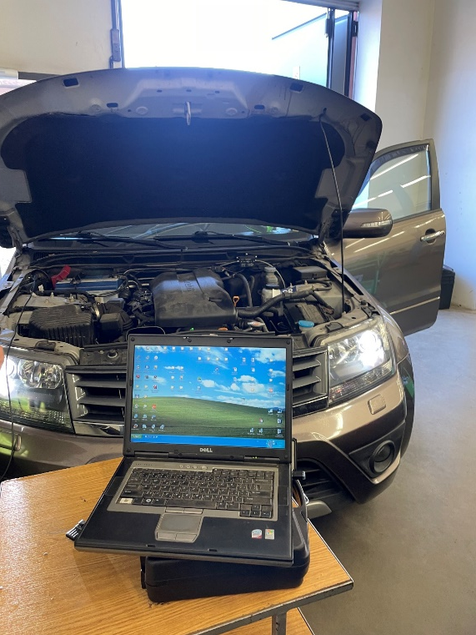
Utorok 15.11
Utorok sme boli posledný deň na praxi, kde sme začali rozoberať Fabiu na ktorej sme išli meniť spojku. Pre výmenu spojky je potrebné demontovať prevodovku. Museli sa vybrať: Poloosy, akumulátor a nápravnica .
Po obed sme skočili na Bowling v Hradci Králové.
Top Dňa:
Bowling

Slide 12
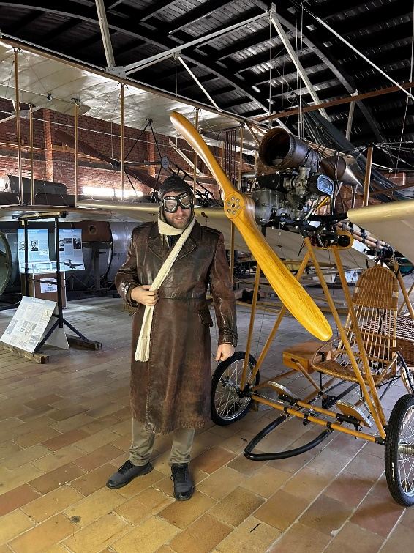
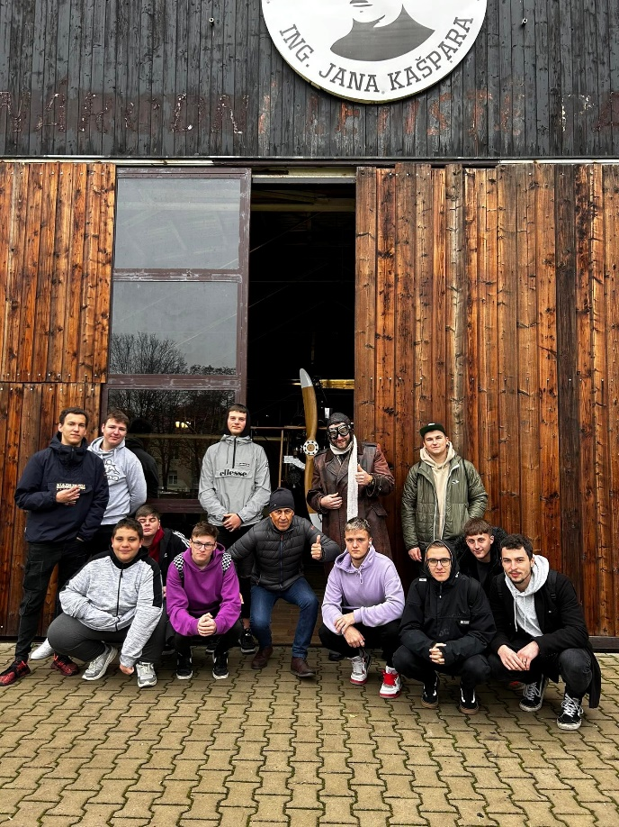
Streda 16.11
Dneska sme sa vybrali do Pardubíc do leteckého múzea, kde sme si pozreli prvé vzniknuté lietadla a vyskúšali letecký simulátor.
Po obede sme už len oddychovali a chystali na zajtrajší deň do Prahy .
Top Dňa:
Letecký simulátor

Slide 13
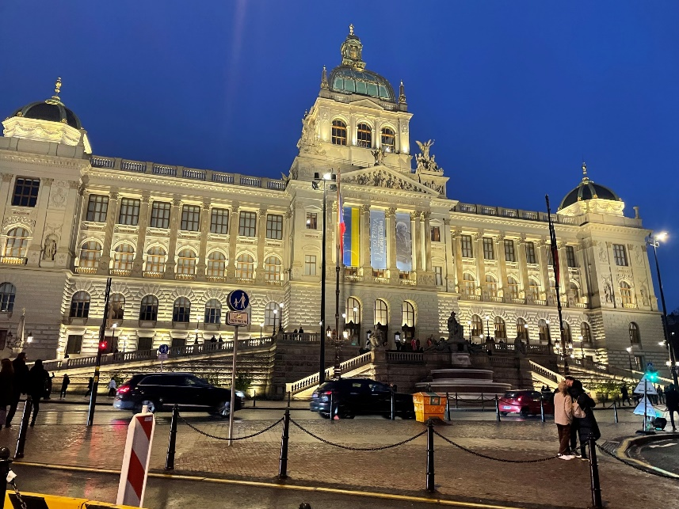
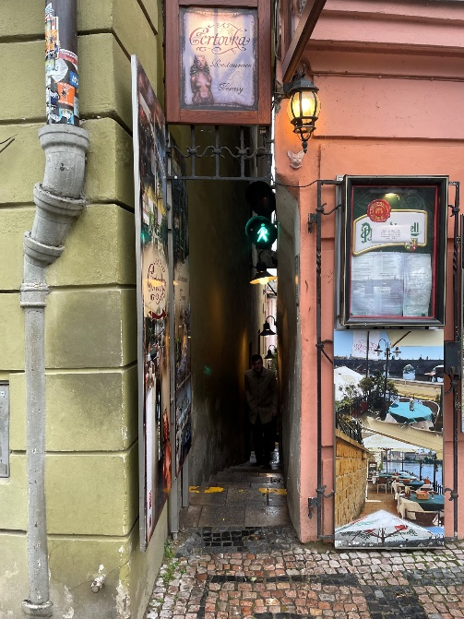
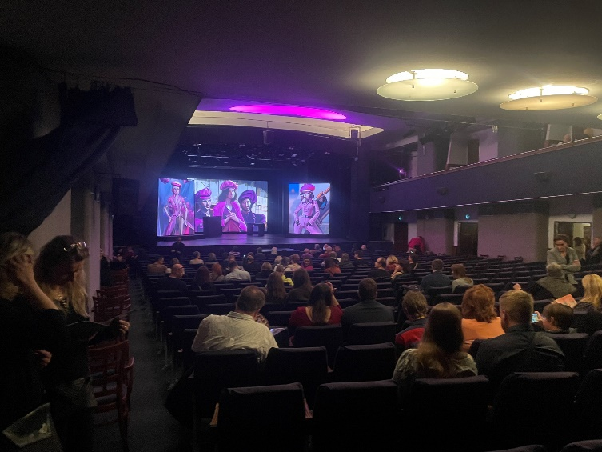
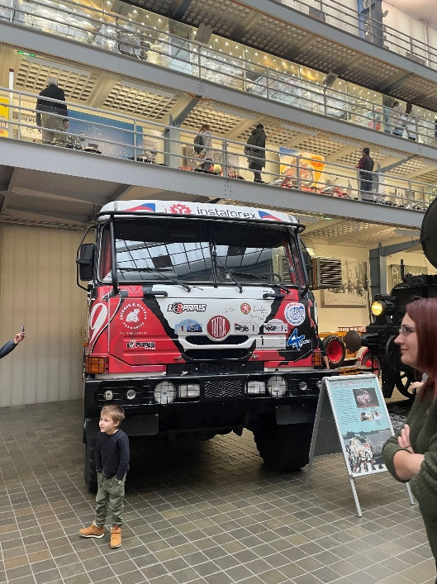
Štvrtok 17.11
Štvrtok skoro ráno sme sa vybrali na celý deň do Prahy.
Pozreli sme si mesto jeho architekturu, národné technické muzeum a pamiatky v Prahe .
Ku večeru sme bolí na predstavení muzikálu Okno mé lásky .
Top Dňa:
Predstavenie Divadle

Slide 14
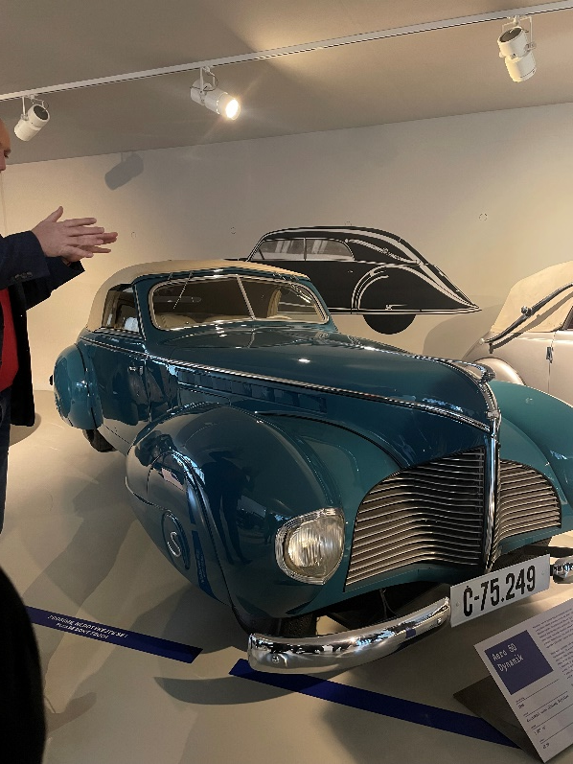
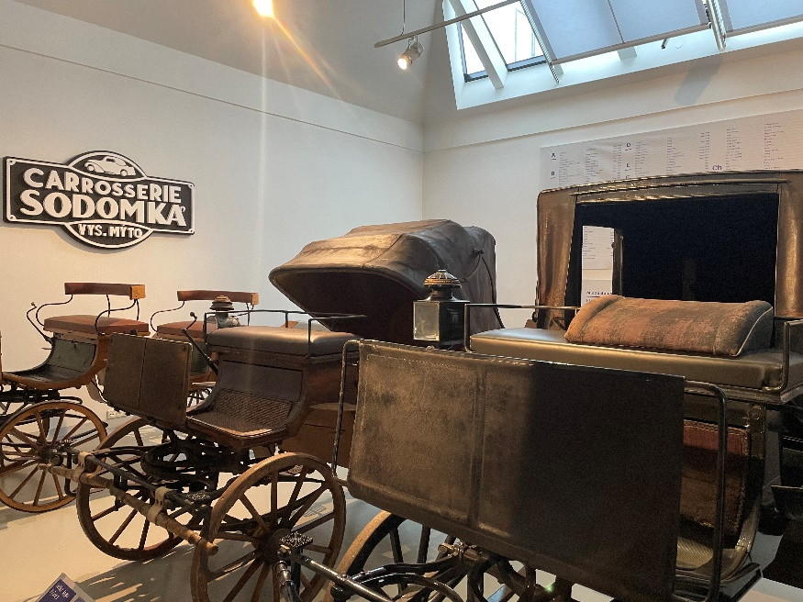
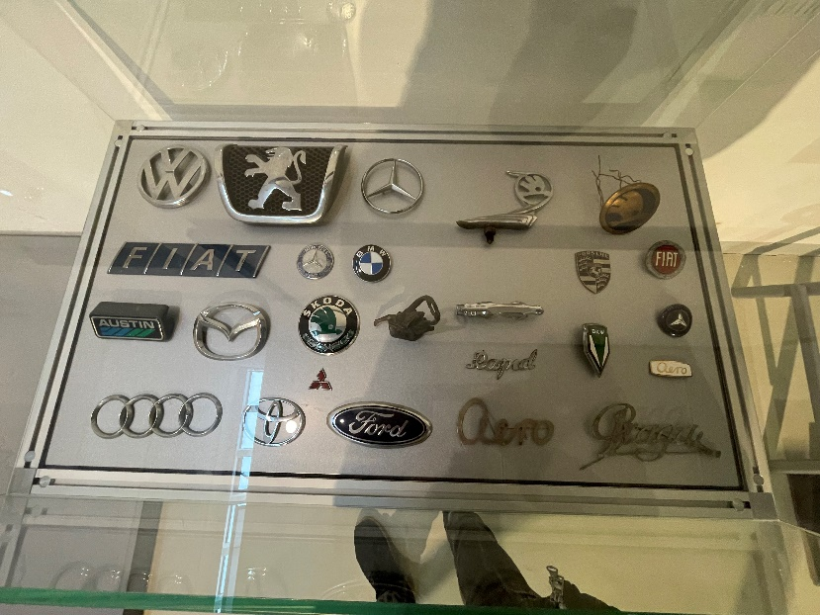
Piatok: 18.11
Dnes sme sa zúčastnili exkurzie v múzeum karosárne vo Vysokom Mýte.
Pozreli sme si výstavu kočiarov, veteránov a vypočuli ich históriu .
Vypočuli sme si vznik firmy Sodomka kde začínali s kočiarmi a potom ako odkúpil firmu syn tak začala vyrábať karosérie.
Top Dňa:
Exkurzia vo Vysokom Mýte
Top Erasmu:
Divadelná hra Okno mé lásky.

Slide 15
Záverečné zhrnutie
Pobyt v Českej Republike ma naučil ako hospodáriť s peniazmi.
Viac sme sa spoznali s spolužiakmi a vylepšil sa nám vzťah.
Na praxi som sa naučil ako sa demontuje prevodový mechanizmus.
Spoznali sme sa tu s chalanmi z internátu.
Majstri boli chápavý, nápomocný vždy keď som potreboval pomôcť alebo niečo vysvetliť tak boli ochotný.
Prvý krát som navštívil Prahu, Hradec Králové a Pardubice.
Zlepšil som sa v českom jazyku a naučil sa používať ich peňažnú menu.
Som rád že som sa mohol zúčastniť Erasmu a odporúčam to vyskúšať každému kto má možnosť.

